Slide 1
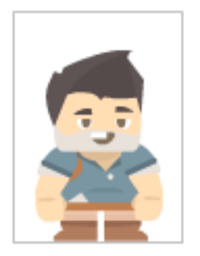
add_costume(...)

Slide 2

miniworldmaker.ActionTimer(24, player.move)
24 Frames später...
Führe die Aktion aus (...hier: player.move()
Erstelle zuerst den ActionTimer

